Slide 1
實驗場所安全衛生管理
H1查核

Slide 2
本教材中所有投影片內容(含文字檔及圖檔)著作權皆屬於本部所有。
一、種子師資：對任一單張投影片之教材須完整擷取進行授課，不得將任一單張投影片內容任意進行修改及編輯。
二、作為一般授課使用之參考資料時需標註引用出處。
教材使用注意事項

Slide 3
安全衛生實務
H1 查核版
(未設置實驗場所學校適用)
Notes:
使用指引
教材的設計概念：參照安全衛生場所稽核(對於學校營繕相關安全衛生實務，教育部另訂管理辦法及研習資料)及使參加研習人員了解現階段教育部推行安全衛生管理系統(訂定規準、驗證制度與規範、輔導、管理系統文件制度查核、現場實務驗證)進程。
教材目的: 藉由本課程之學習，使上課學員對於未具有實驗場所室及適用職業安全衛生法設施與作業之查核實務面有更深之瞭解。
本教材製作、修訂於106/3104/10
※種子師資培訓營教師授課提醒：
教材對象:
1.各級學校安衛相關業務之教師與行政人員。
2.大專院校及高工高職實驗場所室教師、研究助理與領有薪資之職員工與學生。
3.國中小學校安衛相關業務之教師與與領有薪資之職員工等行政人員。

Slide 4
內 容
壹、前言
一、學校安全衛生管理系統建立準則
二、安全衛生管理系統手冊（參考）
三、學校「安全衛生管理系統」稽核表（參考）
貳、查核計畫
參、查核實例
肆、結語及補充參考資料
Notes:
20160215
※通過培訓營認證教師使用此教材授課之教學說明：本 版適用於未具有勞動部指定適用職業安全衛生法之實驗場所之公私立大專校院、高中職校、國中小學。
初階(國民中小學)~p3-12, p19-39, p42-44, p46, p49-53, p58
中階(高中/工/職)~p3-12, p16-53, , p58
進階(大專校院)~p3-58

Slide 5
壹、前言
一、學校安全衛生管理系統建立準則
二、學校得參考之安全衛生管理系統手冊與安全
衛生管理系統稽(查核)表簡介
三、未設置實驗場所學校得就其他目的事業主管
機關法規有關職業安全衛生事項亦納入學校
安全衛生管理系統自主管理與查核
Notes:
增加教育部文件供參加研習者參考，其目的為使研習者有教育部學校安全衛生管理系統相關文件參考，作為查核學校文件之基準:
一、學校安全衛生管理系統建立準則
二、學校得參考之安全衛生管理系統手冊與安全
三、 衛生管理系統稽(查核)表簡介
四、對於未設置實驗場所學校得就其他目的事業主管機關法規有關職業安全衛生事項亦納入學校安全衛生管理系統自主管理與查核

Slide 6
一、學校安全衛生管理系統建立準則
教育部資訊及科技教育司環境及防災教育科為教育部主管學校安全衛生織之主辦單位；
教育部與勞動部就學校安全衛生事務係夥伴關係，基於學校應自主管理之精神，兩部會自民國82年對大專校院(勞工安全衛生法擴及適用大專院校實驗室、試驗室及實習工廠)； 93年起教育部環保小組連續三年進行「大專院校實驗場所安全衛生查核制度推動計畫」，97年起教育部訂定｢大專校院安全衛生管理系統建立準則｣與相關｢驗證制度｣、「驗證規範」、「稽核表(含:輔導查核表及現場驗證查核表等文件化資料」；
104年1月起，職業安全衛生法規全事業適用，教育部與勞動部合作加強對公私立高中職校、公私立國中與小學(101年1月起實驗室、試驗室、實習工場或試驗工場等部分工作場所已適用)之輔導與協助建立安全衛生管理體系或系統(彙整如次頁:｢圖一 學校安全衛生歷年來及未來工作推行之重點｣)
Notes:
增加說明教育部對於學校安全衛生管理系統建立準則之歷程

Slide 7
學校安全衛生歷年來及未來工作推行之重點
學校安全衛生歷年來及未來工作推行之重點
學校安全衛生教育
學校安全衛生後續人才培育
學校安全衛生管理（驗證）
學校安全衛生督導評鑑
教材
大學（專）
、高中職
國中小
平時
事故發生
新增人才（培育國中小教師）
現有安衛
種子師資
（儲備）
大學（專）
高中職
國中小
1. 舊教材更新（通識課程）
2. 新教材建立（專業課程）
3. 教材電子化
4. 教材英文化
1. 教材建立(通識）
2. 教材電子化
1. 教材建立(通識）
2. 教材電子化
1.驗證技術建立
2.輔導實施
3.試辦驗證
4.驗證施行
1.輔導技術建立
2.輔導人員養成
3推動安衛管理制度
1.評鑑策略之訂定
2.分期評鑑
3.結合驗證系統事故調查
1.事故通報系統
2.改善計畫通報系統
3.追蹤報告通報系統
1.外語化
2.輔導技術培養
3.國中小現有輔導
各層級安衛教材彙整系統
大學（專）、高中職自主管理系統
國中小安衛管理系統
學校安衛管管理系統
學校安衛評鑑事故調查系統
學校安全衛生人才資料庫
來源:中國勞工安全管理學會
圖一 學校安全衛生歷年來及未來工作推行之重點
Notes:
增加說明教育部對於學校安全衛生管理系統建立準則之歷程

Slide 8
二、學校得參考之安全衛生管理系統手冊與安全衛生管理系統稽(查核)表簡介
一、教育部基於學校應自主管理之精神與學校適用職業安全衛生法規之需要，於教育部資訊及科技教育司於網域提供｢安全衛生管理系統管理手冊｣範例公學校參考；
二、本校可將手冊闡述的職安衛政策，做為學校安衛管理工作的基本規定和準則及執行職安衛管理作業文件之依據(安全衛生管理系統管理手冊既是職安衛管理體系的指導性文件，同時也是進行職安衛體系教育的重要教材和對外的宣傳資料)。
Notes:
增加說明教育部對於學校安全衛生管理系統委託中國勞工安全管理學會編訂之「管理手冊」與委託成功大學編訂之「管理系統稽(查核)表」之簡介(並列為研習教材附件)

Slide 9
學校安全衛生管理系統驗證規範
內容與要求事項(以下以97-105年大專校院驗證為例)
4.1一般要求事項
4.2安全衛生政策
4.3安全衛生工作內容規劃
  4.3.1危害鑑定、風險評估及決定控制措施
  4.3.2法規與其他要求
  4.3.3目標與方案
4.4安全衛生工作之實施
  4.4.1責任與義務
  4.4.2能力與訓練
  4.4.3溝通與諮詢
  4.4.4文件化與文件管制
  4.4.45作業管制(方案實施、變更)
  4.4.6緊急應變
4.5稽核與檢查
  4.5.1作業績效評估
  4.5.2守規性評估(現有教育部查核4.5.3系統)
  4.5.4改善追蹤管制措施
  4.5.5事故調查
  4.5.6紀錄管制
  4.5.7稽核(系所內部稽核與外部稽核)
4.6管理階層審查
其他如消防、環保、輻射、醫藥、農政等目的事業主管機關規定事項與職業安全衛生有關之文件(含:程序或標準或表單等文件需於稽核時提供審查。
Notes:
增加提供「學校安全衛生管理系統驗證規範內容與要求事項」文件

Slide 10
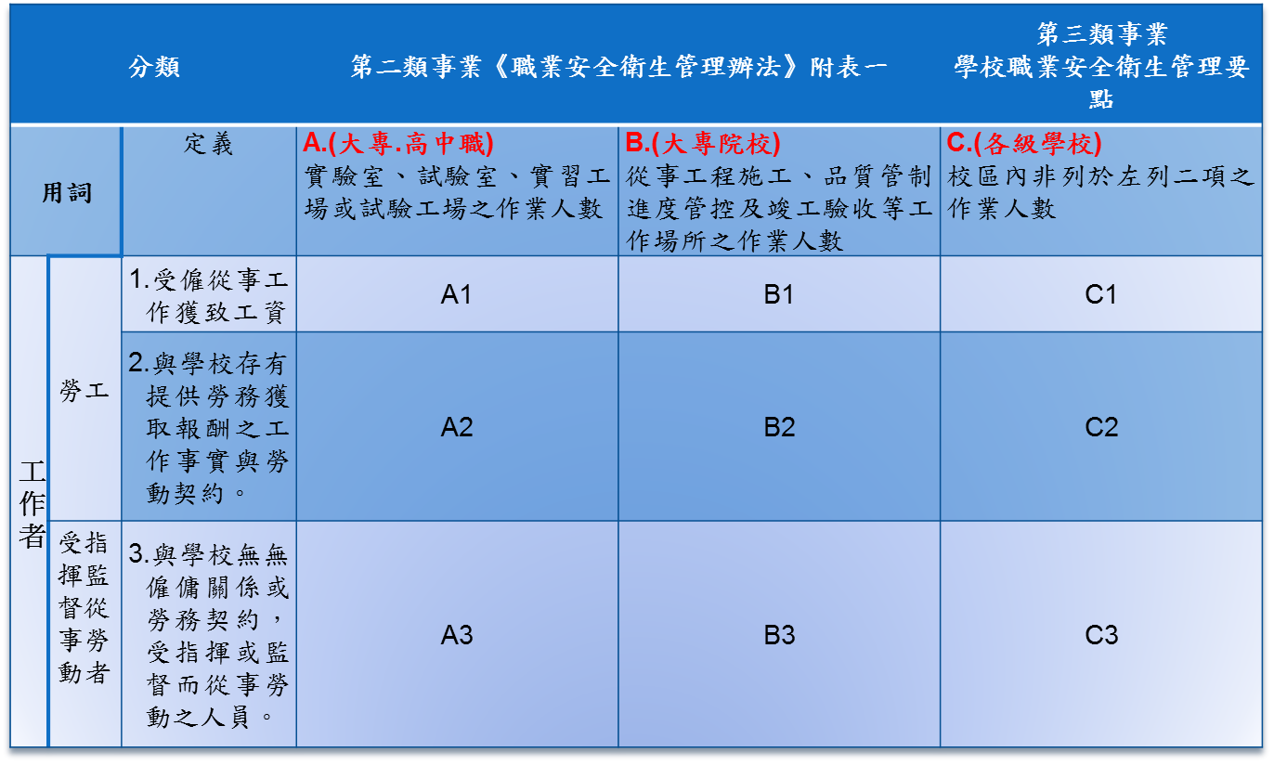
學校適用職業安全衛生法勞工人數計算
來源:中國勞工安全管理學會
Notes:
增加提供教育部委託中國勞工安全管理學會訂定有關學校應依規定設置學校「安全衛生管理組織與人員」之勞工人數計算文件。

Slide 11
職業安全衛生管理辦法依學校場所風險性之分類
職業安全衛生管理辦法規定
第二類事業
大專校院、高級中等學校之實驗室、試驗室、實習工場或試驗工場
教育訓練服務業之大專校院有從事工程施工、品質管 制、進度管控及竣工驗收等之工作場所
第三類事業
未在該規範指定範圍內之學校
Notes:
增加提供教育部委託中國勞工安全管理學會訂定有關學校應依規定設置學校「安全衛生管理組織與人員」之風險性分類文件。

Slide 12
職業安全衛生管理辦法依學校勞工人數規模應設置之安全衛生組織及管理人員
來源:中國勞工安全管理學會
Notes:
增加提供教育部委託中國勞工安全管理學會訂定有關學校應依規定設置學校「安全衛生管理組織與人員」之組織、人數文件。

Slide 13
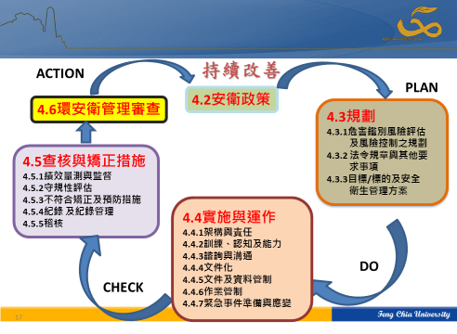
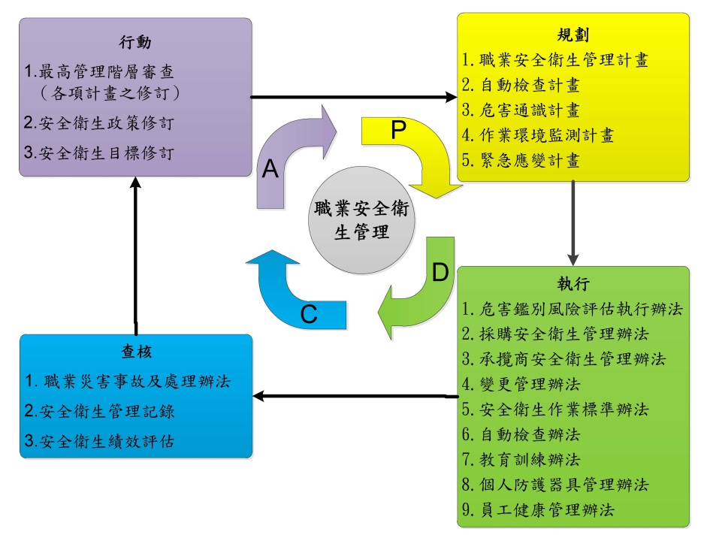
PDCA之管理程序
尚未建置管理系統之學校
依據「職業安全衛生管理計畫」建立管理程序
已建置管理系統之學校
依據管理系統建置管理程序
安全衛生管理系統程序
來源:中國勞工安全管理學會
Notes:
教學目標
認知執行系統化安全衛生管理與依職業安全衛生法執行安全衛生管理持續運作之程序規劃(Plan)實行(Do)查核C(Check)改進(Action)，從而瞭解安全衛生查核概念及涵蓋之要項

Slide 14
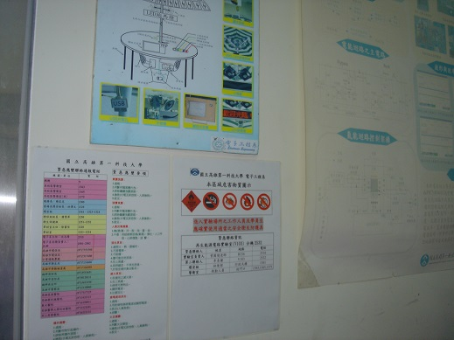
規劃(Plan)
職業安全衛生管理計畫
  依職安法第23條、職業安全衛生施行細則第31條、職業安全衛生管理辦法第12-1條
  勞工人數≧30人即需訂定執行職業安全衛生管理計畫
  勞工人數未達30人可以致行文件紀錄留存備查核
  功能
    透過規劃(Plan)、實施(Do)、查核(Check)、與改進(Action)的循環過程進行職業安全衛生管理工作
    管理工作「標準化、文件化、程序化」
照片來源:劉榮昌攝
Notes:
教學目標
認知執行職業安全衛生管理法執行安全衛生管理之程序

Slide 15
規劃(Plan)新
危害鑑別、風險評估及控制措施
建立實施及維持危害鑑別、風險評估及控制措施之程序
得採例行性及於設施(或人員或作業情況)變更且具不可接受風險時非例行性
包括所有人進入工作場所之活動(教職員生承攬商訪客)
工作場所提供之基礎設施設備原物料
活動及設施原物料變更及人員能力
控制措施
消除( elimination)
取代(substition)
工程控制(engineering controls)
標誌、警告、管理控制(signage/warning/administration controls)
個人防護具(personal protection equipment)
行政管理與採取之控制措施並應考量：安全衛生主管機關(含服務機構)、勞動檢查機構及其他機構之資訊或報告
Notes:
教學目標
認知透過潛藏對安全及健康的各種危害鑑別評估，有助控制危害風險，稽核重點在有關規劃危害鑑別、風險評估及控制措施之重點事項

Slide 16
規劃(Plan)新
目標與方案
—目標應具具體可量測與政策一致
—健康管理(職業災害意外事故及職業疾病預防)、符合法令規章
—建立實施及維持多個方案，以達成目標
—方案應定期審查以確保目標之達成
法規及其他要求事項
建立實施及維持確認適用法規及其他要求已列入考量(法規符合度)
保持此資訊之更新
其他如消防、環保、輻射、醫藥、農政等目的事業主管機關規定事項與職業安全衛生相關之設備、措施、作業需確認已列入考量
Notes:
教學目標
認知職業安全衛生管理查(稽)核重點有關規劃目標及方案的適切性

Slide 17
職業安全衛生管理計畫-計畫項目
一、工作環境或作業危害之辨識、評估及控制
二、機械、設備或器具之管理
三、危害性化學品之分類、標示、通識及管理
四、有害作業環境之採樣策略規劃及監測
五、危險性工作場所之製程或施工安全評估
六、採購管理、承攬管理及變更管理
七、安全衛生作業標準
八、定期檢查、重點檢查、作業檢點及現場巡視
九、安全衛生教育訓練
十、個人防護具之管理
十一、健康檢查、管理及促進
十二、安全衛生資訊之蒐集、分享及運用
十三、緊急應變措施
十四、職業災害、虛驚事故、影響身心健康事件之調查處理及統計分析
十五、安全衛生管理紀錄及績效評估措施
十六、其他安全衛生管理措施
Notes:
教學目標
依職業安全衛生法規定職業安全衛生管理計畫指定之計畫項目

Slide 18
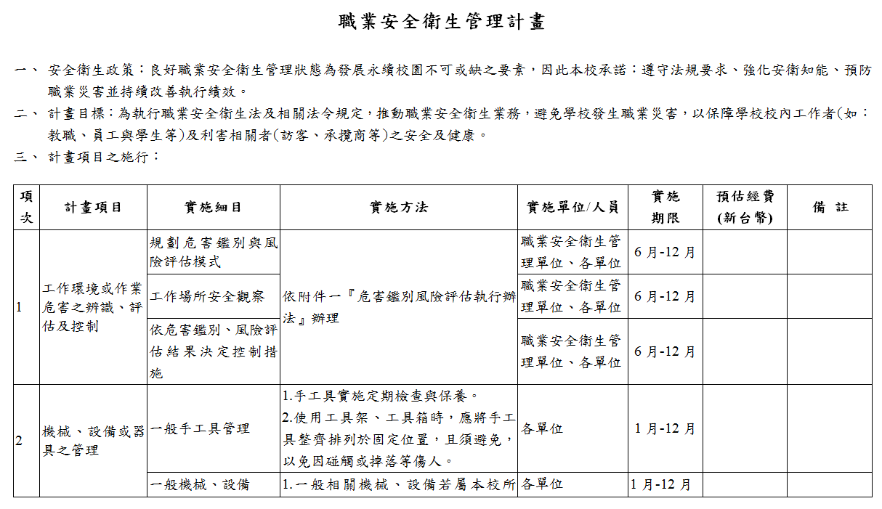
(參考格式例)
來源:中國勞工安全管理學會
Notes:
教學目標
依職業安全衛生法所制訂之職業安全衛生管理計畫應包括項目及內容範例說明

Slide 19
實施與運作(Do)
依據職業安全衛生管理計畫執行安全衛生工作
  一、風險評估
  二、機械、設備或器具之管理(如:高低壓配電、 升降機、餐廚設施 、宿舍設置之溫水鍋爐及電動手工具等)
  三、危害性化學品處理(如:餐廚使用瓦斯之通識計畫、訓練、標示、CCB、提供SDS與設置偵測器等)
  四、作業環境監測(如:地下室或變壓室或集水坑等侷限空間易生缺氧或感電或墜落場所之氧氣偵測)
  五、採購管理、承攬管理及變更管理……等
Notes:
教學目標
針對未具指定適用實驗場所學校之常有設施增加列入「依據職業安全衛生管理計畫執行安全衛生工作」，使研習者能對學校實況了解安全衛生管理應實施與運作(Do)項目
包括職業安全衛生管理計畫所訂計畫項目：一、工作環境或作業危害之辨識、評估及控制二、機械、設備或器具之管理三、危害性化學品之分類、標示、通識及管理四、有害
作業環境之採樣策略規劃及監測五、危險性工作場所之製程或施工安全評估六、採購管理、承攬管理及變更管理七、安全衛生作業標準八、定期檢查、重點檢查、作業檢點及
現場巡視九、安全衛生教育訓練十、個人防護具之管理十一、健康檢查、管理及促進十二、安全衛生資訊之蒐集、分享及運用十三、緊急應變措施十四、職業災害、虛驚事故、
影響身心健康事件之調查處理及統計分析十五、安全衛生管理紀錄及績效評估措施十六、其他安全衛生管理措施。
如已實施安全衛生管理系統，則為系統條文4.4實施與運作中明訂項目：4.4.1架構與責任4.4.2訓練、認知及能力4.4.3諮詢與溝通4.4.4文件化4.4.5文件及資料管制4.4.6作業管制4.4.7緊急事件準備與應變)

Slide 20
查核與矯正(Check)
比較查核與矯正：
  查核→定期審查監督、量測和記錄職業安全衛生績效的機制
  矯正→消除查核所發現之不符合狀況、意外事件或事故的根本原因
  給予安全衛生管理工作自我評估及回顧的機會，作為未來改善基礎
方法
  量測方法
    定性和定量
  主動式與被動式監督
Notes:
教學目標
為符合既定安衛管理之要求方法及程序，特提供客觀之評估，以確定管理之適用性，安全衛生管理工作建立程序，並進行查核，以驗證安全衛生管理工作是否被正確實施並針對查核所得，適時發掘問題，不符合者予以矯正改善，以維持各項管理工作之有效性
已建立安全衛生管理系統者，依系統條文4.5查核與矯正明訂項目4.5.1績效量測與監督4.5.2守規性評估4.5.3不符合矯正及預防措施4.5.4紀錄 及紀錄管理4.5.5查核執行之
不符合矯正及預防措施為防止安衛管理之不符合、意外情況發生，並預防潛在的環安變異，積極消除實際發生或潛在變異原因，有效的採取矯正及預防措施。
凡環安衛管理系統內不符合、意外狀況產生時，所採取之對策方式均屬之。

Slide 21
管理階層審查(Action)
審查目的
  使高階主管瞭解安全衛生工作推行狀況
  依據查核結果修正職業安全衛生政策、目標、標的
  使安全衛生自主管理工作能持續的改善與進步
  提昇組織的安全衛生績效
Notes:
教學目標
藉由管理審查，檢討與審查安衛政策、管理計畫、管理規章、文件、表單、內部稽核、現場作業、管理績效等，以確保安衛管理持續運作之適用性及有效性。

Slide 22
職業安全衛生自主管理-查核之分類
1.職安衛管理系統查核
  校內建置之安全衛生管理系統(各項程序與表單)
2.作業場所安全查核
  可與風險評估結合，評估各作業場所是否安全
  是否擬定標準作業程序
3.適法性查核
  校內適用之職安法及其附屬法規
  依據相關之法規執行查核
    危害性化學品→通識規則
    機械設備器具→機械設備器具安全標準
Notes:
學校得依據各中央主管機關事項中與職業安全衛生業務有關者亦訂入學校職安衛管理系統與職業安全衛生自主管理相關文件(程序或標準或表單)自主管理及查(稽)核

Slide 23
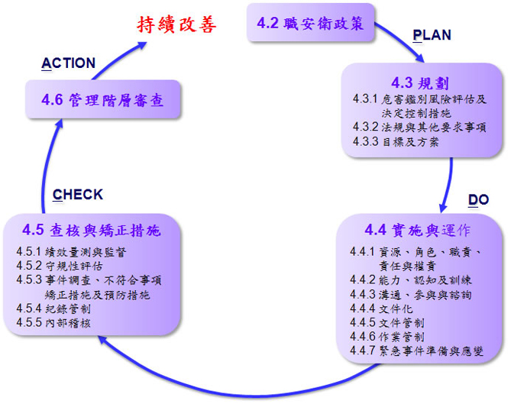
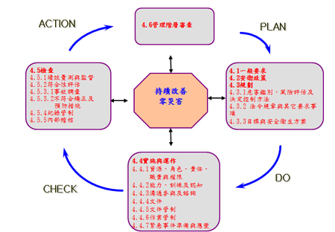
1.職安衛管理系統查核
CNS15501
  4.5檢查與矯正措施
OHSAS18001
  4.5檢查
依據安全衛生管理系統之相關規範執行即可
來源:中國勞工安全管理學會
Notes:
教學目標
查核學校安全衛生活動是否與原安衛系統內之規劃相符，從而決定安衛系統之有效性
環安衛管理系統之稽核均屬之。環安衛管理系統稽核依「稽核管理程序」實施。
稽核前所排定之稽核計劃應將環安衛管理系統所涵蓋之各相關單位及其機能均列入稽核範圍。

Slide 24
2.作業場所安全查核
工作場所
  設備、作業程序、安全措施或設備……等
  危害特性：物理性、化學性、……等
作業場所
設備
作業程序
安全措施或設備
……等
可由專家組成之小組至作業場所進行查核
來源:中國勞工安全管理學會
Notes:
教學目標
作業場所現場有關所訂定之作業程序、環境、設施、機械儀器、設備及原物料及人員之安全查核，據以改善，以降低不安全行為及不安全環境之危害。

Slide 25
3.適法性查核
管理單位
與人員
職業安全衛生管理辦法
勞工健康保護規則
化學品
新化學物質登記管理辦法
管制性化學品之指定及運作許可管理辦法
機械、設備、器具
危險性機械及設備安全檢查規則
……等
其他
勞工健康保護規則
……等
……等
……等
職業安全衛生教育訓練規則
鍋爐及壓力容安全規則
依據校內之特性評估學校所適用之相關法規
來源:中國勞工安全管理學會
Notes:
教學目標
在安衛管理規劃與推動中，為鑑別並取得與安全衛生相關之法令規章及其他相關的安衛要求事項，以利安全衛生管理之有效實施，進而保障師生安全及健康

Slide 26
查核項目之規劃(1)
依據職業安全衛生管理計畫中各項之計畫或辦法
一、風險評估
二、機械、設備或器具之管理
三、危害性化學品之分類、標示、通識及管理
四、有害作業環境之監測計畫
五、危險性工作場所之製程或施工安全評估
六、採購管理、承攬管理及變更管理
七、安全衛生作業標準
八、定期檢查、重點檢查、作業檢點及現場巡視
九、安全衛生教育訓練
十、個人防護具之管理
十一、健康檢查、管理及促進
十二、安全衛生資訊之蒐集、分享及運用
十三、緊急應變措施
十四、職業災害、虛驚事故、影響身心健康
事件之調查處理及統計分析調查處理
及統計分析
十五、安全衛生管理紀錄及績效評估措施
十六、其他安全衛生管理措施
Notes:
教學目標
在安衛管理規劃與推動中，為有效實施安全衛生管理，透過執行職安法安全衛生計畫，以保障師生安全及健康並符合法令規定

Slide 27
查核項目之規劃(3)
依據職安法及其附屬法規應執行之工作進行規劃
化學品管理
  安全衛生護備及措施
  通識規則
  分級管理
  有容許濃度之化學品管理
  作業環境監測
  新化學品
  管制性化學品
  優先管理化學品
  自動檢查
勞工身心健康保護
  安全衛生護備及措施
  人因性危害預防
  過勞危害預防
  職場暴力危害預防
  特殊危害作業
  健康檢查
  健康管理
  少年工保護
  女性勞工母性健康保護
Notes:
教學目標
在安衛管理規劃與推動中，為有效實施安全衛生管理，透過執行職安法及其附屬法規應執行之工作進行規劃，以保障師生安全及健康並符合法令規定

Slide 28

查核注意事項
應訂定定期性的查核計畫及執行程序
有必要時應改善職業安全衛生自主管理工作之實施與運作
應記錄有關安全衛生查核實施及運作之必要事項
定期查核安全衛生的成效及實施安全衛生自主查核
應根據查核之結果，定期進行修正
Notes:
教學目標
為確保查核的有效性，應依查核注意事項執行查核

Slide 29
查核注意事項
  查核應由能力足以勝任的人員且受稽核訓練後擔任，並儘可能不涉及自身工作
  查核工作需有高層管理委員會的配合，擬定、規劃及處理查核時應有系統的執行，並慎選查核人員
  應收集並採用合適的數據和分析技術，確實記載查核紀錄，據以提出行動建議
  查核的內容可為全盤性，或可依現況選擇項目來執行
  查核項目應視組織規模和危害性質差異而定
Notes:
教學目標
為確保查核的有效性，應依查核注意事項執行查核

Slide 30
查核計畫-範例(5)
查核頻率與時機：
  定期：
    依據查核小組研提報准查核的內容每年稽核一次
  不定期：
    有重大變動(如：法規修條……等)、外界抱怨職業災害發生
Notes:
教學目標
頻率與時機： 定期稽核，每年須查核一次，且一年內必須涵蓋範圍內之所有項目。不定期稽核；接受外部查核前之預先稽核(前次稽核時間已超過三個月)；重大組織變動時；環境安全衛生變異或外界大抱怨時之特定強化稽核

Slide 31
貳、查核計畫

Slide 32
查核計畫-流程
職業安全衛生查核
查核小組
查核計畫
(目的、範圍、期程…等)
執行查核
(查核缺失、改善策略…等)
查核結果彙整
管理階層審查
來源:中國勞工安全管理學會
確認及追蹤改善措施

Slide 33
查核計畫-範例(1)
查核小組
• 查核小組職責：
  擬定職業安全衛生自主管理查核計畫表
  擬定查核計畫書執行行程表
  改善及成果彙整
  陳報查核結果
• 執行查核：
  執行查核事宜
  填寫缺失改善追蹤表
  請受查核單位提報改善建議書
  彙整改善建議並提出意見後提交職業安全衛生管理委員會確認
來源:中國勞工安全管理學會
Notes:
教學目標
查核小組由環境安全衛生相關專業人員組成，依查核小組權責執行查核作業事項

Slide 34

查核計畫-項目(1)
查核計畫
(目的、範圍、期程…等)
目的
範圍
權責
定義
作業內容
相關文件
使用表單
來源:中國勞工安全管理學會

Slide 35
查核計畫-項目(2)
查核計畫
(目的、範圍、期程…等)
目的
  說明查核之目標、目的、方式等
範圍
  界定校內查核之範圍
    如：特定之系所或實驗室、特定之機械、設備、或器具……等
權責
  說明各單位之職責與權力
    如：職業安全衛生管理單位負責規劃本年度查核之程序或項目…等
定義
    本計畫中相關名詞之定義
      如：內部查核、外部查核
來源:中國勞工安全管理學會
Notes:
教學目標
審查學校活動是否與原安衛系統內之規劃相符，從而決定安衛系統之有效性。學校安衛所涵蓋之各個項目。
組織：稽核小組由環安衛管理代表召集，成員包含環保專業教授、安全衛生專業教授及工業工程專業教授各乙名與事務組組長、營繕組組長擔任之，環管中心秘書列席，執行秘書由環安衛管理代表指派。
執行秘書
1. 擬定環安衛管理系統年度稽核計畫表
2. 擬定稽核計畫書執行行程表
3. 改善對策及成果彙整
4. 陳報稽核結果
稽核小組
1. 執行稽核事宜
2. 填寫缺點改善對策跟催表
3. 改善對策效果確認追蹤

Slide 36
查核計畫-項目(3)
查核計畫
(目的、範圍、期程…等)
作業內容
  查核作業流程、查核人員限制、查核方式、執行查核期程、查核核報告、及改善成效追蹤與確認
相關文件
  依據文件、參考文件、校內相關法規……等
使用表單
  查核年度計畫表、查核報告、不符合報告、及內部查核紀錄
來源:中國勞工安全管理學會
Notes:
教學目標
作業要求
1. 一般事項：1 稽核人員資格條件：必須受過外部或內部所舉辦之稽核訓練課程，經核定合格者。
2. 頻率與時機： 定期稽核，不定期稽核。

Slide 37
查核計畫-範例(3)
執行查核
(查核缺失、改善策略…等)
查核執行程序
  製作年度查核計畫→查核計畫執行行程表→核准→通知受查單位→查核
  1.職業安全衛生管理單位準備查核所需文件，表單等相關資料
  2.解說查核計畫執行行程表
  3.受查核部門陪同查核人員及查核成員出席會議
  4.查核範圍及目標查核時擬使用之方法與步驟
  5.澄清查核計畫中未明細節
  6.出席人員須簽到並製作會議紀錄
查核前準備及會議
來源:中國勞工安全管理學會
Notes:
教學目標
計畫製作每年依學校安衛目標，或當年度安衛作業執行績效，擬定下年度<稽核計畫書>，並上陳校長核准。
依年度稽核計畫書，於每次稽核前一週，擬定<稽核計畫執行行程表>，並通知稽核成員及受稽核部門。
稽核前準備及會議
準備稽核所需之文件，表單等相關資料。
各受稽核部門之陪同稽核人員及稽核成員出席會議。
解說稽核計畫執行行程表。
檢討稽核之範圍及目標。
扼要說明稽核時擬使用之方法與步驟。
澄清稽核計畫中未明細節。
出席人員須簽到並製作會議紀錄。

Slide 38
查核計畫-範例(7)
執行查核
(查核缺失、改善策略…等)
執行查核及改善
  依查核計畫執行行程表會同受查單位人員執行查核
  內部查核依據查檢表各項內容逐項查核，並將所發現之問題
  查核報
  1.受查核部門之陪同查核人員、主管及查核成員
  2.查核小組報告查核所見狀況及缺點
  3.檢討查核所見之缺點，並提出適度之建議
  4.矯正措施通知(CAR)須由受查部門確認，留存以執行改善
  5.出席人員須簽到並製作會議紀錄
結束會議
來源:中國勞工安全管理學會
Notes:
教學目標
依稽核計畫執行行程表會同受查單位人員執行稽核。
安衛內部查核查檢表各項內容逐項稽核，並將所發現之問題點記錄於<改善對策報告單>。
結束會議
各受稽核部門之陪同稽核人員及主管及稽核成員出席會議。
稽核小組報告稽核所見狀況及缺點。
檢討稽核所見之缺點，並提出適度之建議。
<改善對策報告單>須由受查部門確認, 留存以執行改善對策。
出席人員須簽到並製作會議紀錄。

Slide 39
查核計畫-範例(8)
查核結果彙整
提出改善
  查核小組將缺失登錄於查核報告通知
  受查核部門於查核後應將改善及計劃填入，並提交查核小組審查及彙整(學校可擬訂時間)
  查核小組彙整改善建議書→提出審查意見→提報職業安全衛生委員會(無委員會則為校長)
  職業安全衛生委員會審查，查核小組彙整提報之查核缺失追蹤表及各單位改善建議書，確認改善
管理階層審查
來源:中國勞工安全管理學會
Notes:
教學目標
提出改善對策
受查部門於稽核後一定期間內將問題原因，改善對策及計劃填入<改善對策報告單>。
改善對策預定完成日期, 安排原查核小組進行對策有效性確認，足以矯正不良者，在審核欄內簽認，予以結案。
安衛管理審查為促使安衛管理的推行，並確認其持續之適用性、適切性及有效性。
安衛管理的適切性及有效性，管理審查每年定期召開一次會議，另外，可視績效的實施成效，得不定期召開會議。
管理審查的過程，應針對管理階層須獲得之必要的資訊進行評估。管理審查項目應包括下列各項：
環安衛目標及方案執行的結果及合適性。環安衛管理內部及外部稽核結果法規查核的守規性及資訊與利害相關者溝通及抱怨之檢討
組織的績效6矯正預防措施的狀況效性的評估運作的改變、法令之增修及利害相關者的期望改變……等因素。

Slide 40
查核計畫-範例(9)
確認及追蹤改善措施
確認
  改善策略需跨單位實施
    由改善單位進行溝通協調，並取得共識以利對策實施
  由管理單位追蹤改善之完善程度
    是否依期程完成 •對策之有效性評估
  改善報告
    列入下次查核之必要項目，以確認其有效性
  查核紀錄須保存三年
未如期改善者且追蹤達2次以上未改善者
    應將報告上陳校長，由校長裁定
追蹤
來源:中國勞工安全管理學會
Notes:
教學目標
確認對策有效須填入缺點改善對策跟催表，以便追蹤，否則須退回提出部門重新提對策。
召開檢討會議及改善對策確認. 各改善對策報告單回覆一定期間內召開檢討會議。
需跨單位實施之改善對策進行溝通協調，並取得共識以利對策實施。改善對策計畫超出安衛查核總結報告提出時間者，須得到管理代表同意，並由管理業務單位列入追蹤。
追蹤
所有改善對策報告單之結果，列入下次稽核之必要項目，以確認系統運作有效維持。
所有查核紀錄須保存三年, 內部稽查之結果及成效於安衛管理審查會議討論。

Slide 41
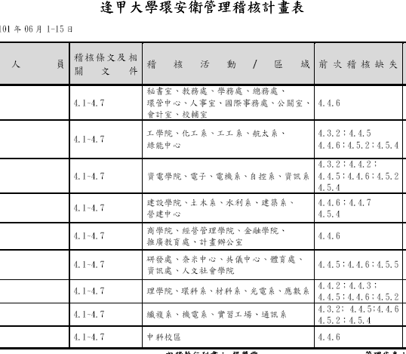
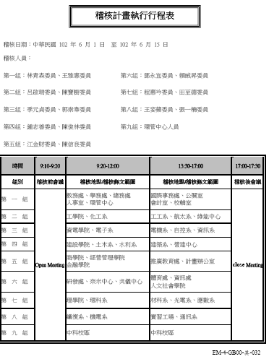
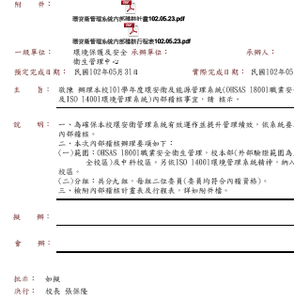
查核文件(1)
查核計畫表
查核計畫執行行程表
查核計畫簽陳校長核定
來源:中國勞工安全管理學會
Notes:
教學目標
查核計畫執行行程表查核計畫表查核計畫

Slide 42
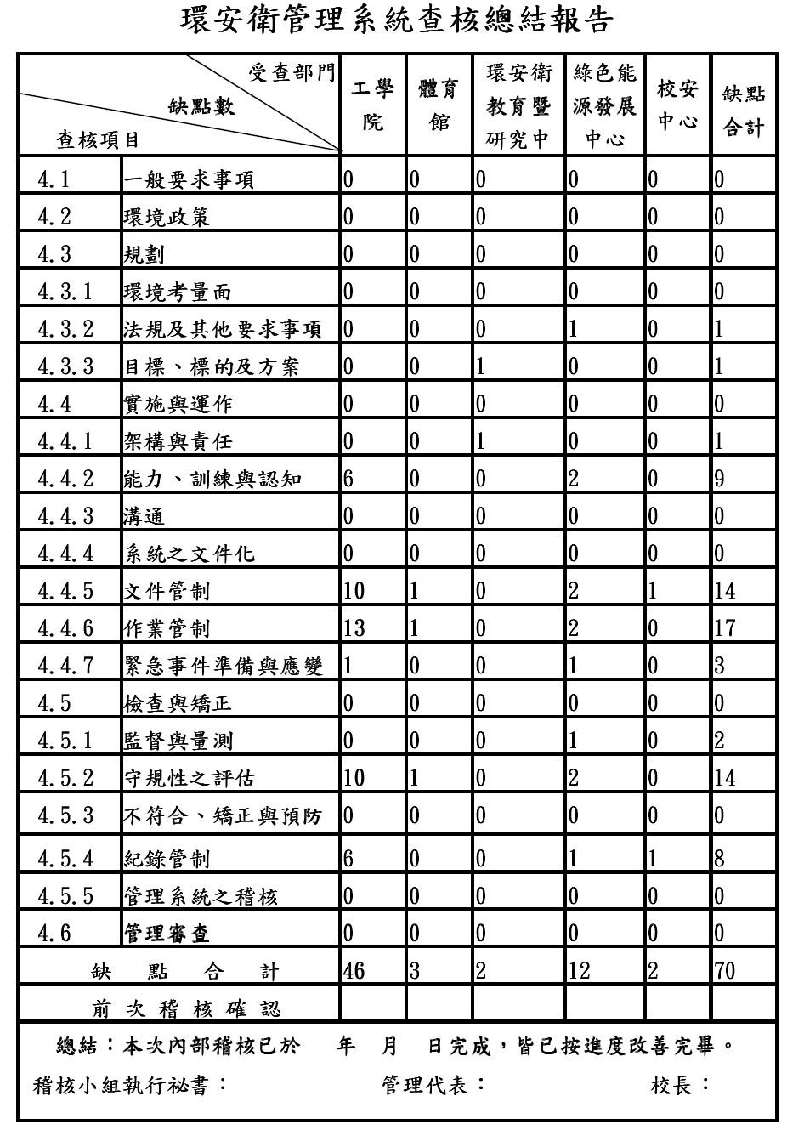
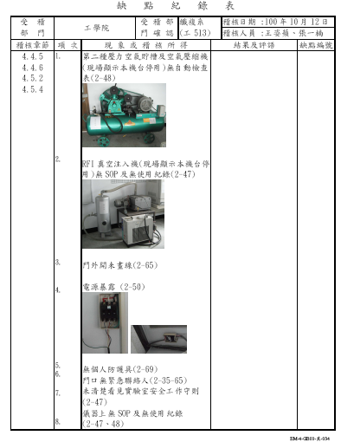
查核文件(2)
查核總結報告
查核缺點紀錄表
來源:中國勞工安全管理學會
Notes:
教學目標
查核紀錄表，查核委員將現場所見缺點，經受稽單位單位確認該項缺失後，連同查核結果建議及評語紀錄於缺失紀錄表中，如有推行系統者應將違反系統條款一併填寫
將所有查核結果填入查核總結報告書，彙整全部查核及改善資料做成查核總結報告，提報管理審查，作為後續改善依據。

Slide 43
參、查核實例—範例
1.職業安全衛生政策
2.職業安全衛生管理計畫-目標及方案
3. 法規及其他要求事項
4. 職業安全衛生單位架構與責任
5. 能力、訓練與認知
6. 溝通
7. 作業管制
8.承攬外包商管理
9.通風設備
10.毒化物管理
11.緊急事件準備與應變
OO大學安全衛生管理組織架構例
來源:中國勞工安全管理學會
Notes:
教學目標
透過查核委員實際查核各項安全衛生實際案例，說明如何現場查核

Slide 44

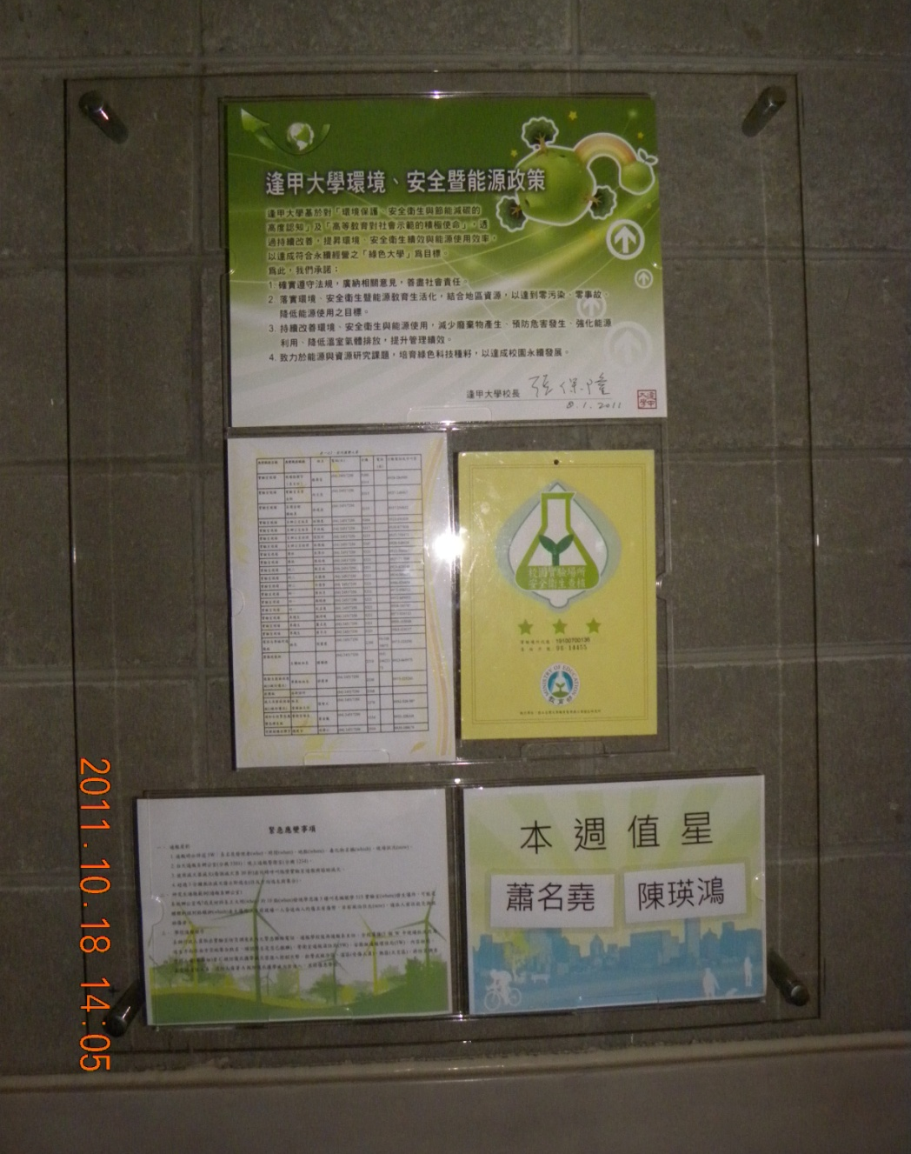
OO大學安全衛生政策經校長簽署後各單位張貼例
○○大學
○○大學
來源:中國勞工安全管理學會
Notes:
教學目標
政策為最高管理階層對於學校相關安全衛生績效的整體期許與方向之正式陳述，並據此提供行動架構以及設定安全衛生目標，藉著制訂安衛政策，使安全衛生管理系統得以順利運作。在界定安衛政策時，應確認符合下列之要求;
A. 對學校運作性質、規模及職業安全衛生風險的性質及規模是合宜的。
B. 對持續改善之承諾, 以及對傷害與疾病預防，及持續改進職業安全衛生管理與績效之承諾。
C. 對符合相關的安全衛生法令規章以及校須遵守的其它要求事項之承諾。
D. 提供架構以設定及審查職業安全衛生目標。
E. 需文件化，並實施、維持及傳給所有教職員工生。
F. 向社會大眾及利害相關者公開。
G. 定期審查政策，以確保對學校的相關性及合宜性。
H. 傳達給在組織下之所有員工，並使其認知個人的職業安全及衛生義務。
環安衛政策為環安衛管理系統之最高指導原則。由安全衛生業務單位依危害鑑別所呈現之及安全衛生之風險擬安衛政策，經由安全衛生委員會審查後，陳校長簽署核准發佈。當安衛政策因安全衛生之風險變更、國際趨勢要求或學校運作之需求不適用時，亦須依前述方法修訂之。

Slide 45
2.職業安全衛生管理計畫-目標及方案
查核重點
  是否有文件化之目標，具體量化且與政策一致？
  各單位是否知道其所擔負之目標？
  是否有定期查核目標達成率之機制？
  是否訂有詳細之執行方法、時程與權責單位？
  每一目標是否均有對應之執行方案？
  是否有證據顯示各管理方案被有效執行？
  差異情形發生時，是否依據程序規定採取矯正行動？
  書面文件:目標管理程序
  管理方案管理程序
來源:中國勞工安全管理學會
Notes:
教學目標
為使安全衛生管理得以整體性改善與追蹤管制，以達成有效安全衛生管理之需求，查核目標及方案是否有效

Slide 46
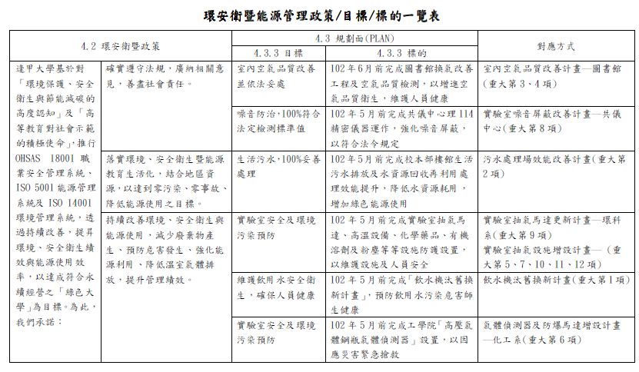
政策、目標及方案
OO大學安全衛生管理系統架構範例
政策
目標
方案
來源:中國勞工安全管理學會
Notes:
教學目標
了解政策、目標及方案如何執行及相互關係
安衛管理目標.秉安全衛生政策之精神，於建立安衛管理目標時充份考量法令、安全衛生風險評估結果，降低安全衛生風險之必要性及優先順序、其他要求、技術、財務和利害團體的需求。後安全衛生管理業務單位負責規劃及草擬安衛管理目標，經安衛委員會審查及討論決定後，陳校長核准發佈。
各目標需明確表示達成之衡量指標。安衛管理目標之實施：
核准後之「安衛管理政策/目標一覽表」，應分發各相關系所單位並使各相關人員瞭解。相關系所單位依據「安衛管理政策/目標一覽表」，依照「安全衛生方案管理程序」之內容，擬定管理方案。各相關單位負責方案的執行。各單位主管及安全衛生管理業務單位應不定期追蹤執行進度。發現執行狀況與目標差異極大或無法達成目標時，需再檢討分析修訂目標，或進行矯正及預防。目標修訂時機：法規規定修改、政策修改及安全衛生危害風險變更時。

Slide 47
3. 法規及其他要求事項
編號 | 法規名稱 | 公告日期 | 公告日期 | 公告日期 | 公告日期 | 備註
 |  | 登錄日期 | 登錄日期 | 登錄日期 | 登錄日期
1 | 職業安全衛生法
2 | 職業安全衛生法施行細則
3 | 職業安全衛生管理辦法
4 | 職業安全衛生設施規則
5 | 勞工健康保護條例
6 | 職業安全衛生教育訓練規則
來源:中國勞工安全管理學會
Notes:
教學目標
在安衛管理規劃與推動中，為鑑別並取得與學校安全衛生相關之法令規章及其他要求，以利安全衛生管理之實施，進而保障人員安全及健康。
由各相關單位參考下列方式蒐集相關安全衛生法規及其它參考資料，以獲取正確安全衛生法規及其它相關要求資訊。
上網查詢政府機關相關公告；參加研討會及法規說明會； 安全衛生公報；教育部、勞動部等有關機關公文。
作法：將蒐集之資料需先判別是否與校內有關，並將與校內安衛有關之法規登錄於「適用環安衛法規一覽表」，並鑑別其符合情形，其者登錄於「安衛法規查核表」中，並由管理代表審查及核准，並視需求上陳校長。

Slide 48
4. 職業安全衛生單位架構與責任
查核重點
  是否有職業安全衛生管理單位推行組織？其角色、權責是否界定清楚？
  是否指派高階管理階層為管理代表，並賦予職權以執行、維護職業安全衛生管理計畫？
  在領導、監督與執行活動時，管理代表的權力與職責是否被明訂？
來源:中國勞工安全管理學會
Notes:
教學目標
確立相關人員負責本校安全衛生管理之權利與責任。針對安全衛生管理系之相關角色、責任及權限之界定均屬之。

Slide 49
組織架構
校長
生物實驗安全執行委員會
安全衛生委員會
毒性化學物質運作委員會
環境及安全
衛生管理中心
安全衛生
督導小組
環境保護
督導小組
學校衛生執行
委員會
輻射防護
督導小組
秘書處
人資處
財務處
教、學、總務處
研發處
推廣教育處
國際事務處
資訊處
體育處
計畫、中科辦公室
校輔、軍訓室
教資、通識中心
校安、綠能中心
圖書館
理、工學院
含各系所
資電學院含各系所
金融學院
含各系所
經營管理學院
含各系所
建設學院
含各系所
商學院含各系所
人文學院
含各系所
確保政策落實執行
來源:中國勞工安全管理學會
Notes:
教學目標
依學校適法情形，安全衛生業務單位及各種相關委員會及其他單位繪製學校安全衛生組織架構圖

Slide 50
設置環境安全衛生委員會
每三個月召開一次
進行安全衛生及環保議題審議，作為後續改善及指標分析之依據
建立管理單位、人員
依學校之性質、規模設置職業安全衛生管理單位
對於未設置指定適用職安法實驗場所或人數為未達設置安全衛
生管理單位、委員會者，由校長透過校務行政會議及指定單位或人員辦理)
來源:中國勞工安全管理學會
Notes:
教學目標
安全衛生委員會為學校安全衛生最高諮詢組織，委員會設主任委員一人，委員會之組成：當然委員：遴聘委員：由主任委員推薦本校教職員工若干人，陳請校長聘任
任期一年，得連任，並得擔任各督導小組召集人或顧問。委員會每三個月召開會議一次。
增加(對於未設置指定適用職安法實驗場所或人數為大設置安全衛生管理單位、委員會者，由校長透過校務行政會議及指定單位或人員辦理)
刪去(推動安全衛生管理業務，建立學校安全衛生文化及提升教職員工生之安全衛生素養，落實安全衛生工作)

Slide 51
5. 能力、訓練與認知
查核重點
  人員資格與職責是否被明訂？
  是否定期鑑定教育訓練需求？排定年度教育訓練計畫？
  對執行職業安全衛生工作相關人員是否有特殊之訓練需求？
  相關教育訓練之執行方法是否明訂且文件化？
  基本訓練(一般安全衛生教育訓練)
  專業訓練(作業主管、業務主管、管理員、管理師…等)
  工作指導
  內部訓練
  外部訓練
Notes:
教學目標
訓練、認知及能力
鑑於實務之需求，運作中，可能會對安全衛生產生風險的每個教職員工生施予適當訓練，使其有認知及能力。
實施安衛管理訓練，俾利各相關單位與階層人員具有下列認知：符合安衛政策需求與安衛管理運作的重要場所之作業規定。每個人對其作業可能造成的實際或潛在的之風險，以及提昇個人績效所能帶來的安全效益。為達成符合安衛政策、目標及安衛管理之要求，個人須擔負的責任，特別是緊急應變需求。. 未依作業規定時可能造成的後果。

Slide 52
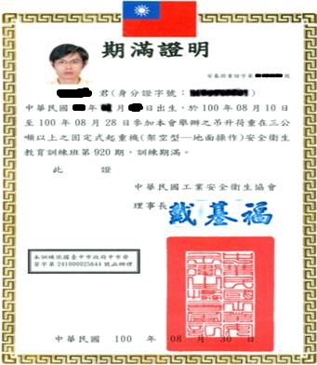
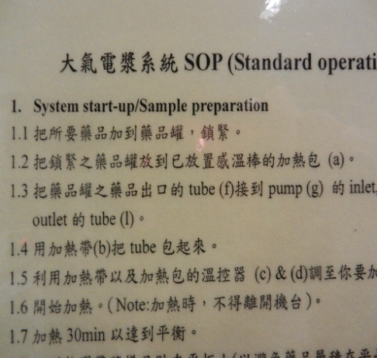
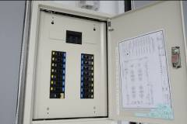
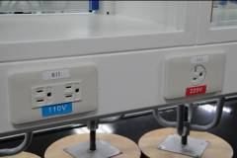

安全衛生教育訓練
移動式起重機
操作人員專業證照
設備訂定SOP，自動檢查，維修保養
設備及人員安全防護措施
源頭減量及調撥用量毒化物操作人員專業證照化，共33類276張
標準操作手冊
漏電斷路裝置
電源電壓迴路標示
配戴防護措施
來源:中國勞工安全管理學會
Notes:
教學目標
資格認定
需要特別技能或知識的工作場所，其應以曾接受特定訓練的員工來執行工作。安全衛生之工作，須由擁有足夠教育訓練與經驗之教職員工擔任；辦理訓練時，應考慮教職員工生之責任、能力、讀寫程度。執行安衛查核者應指派曾受過安全衛生相關及查核課程之人員擔任。應檢討受訓者之檢討訓練成效，並追蹤評估，作為改進之依據。
將「固定式」改為承攬商入校區施工時可能使用之「移動式」

Slide 53
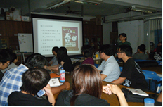
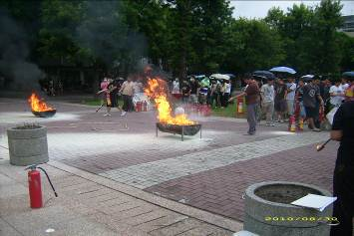
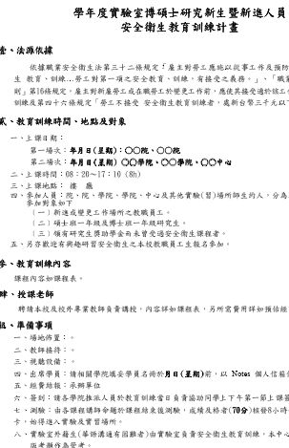
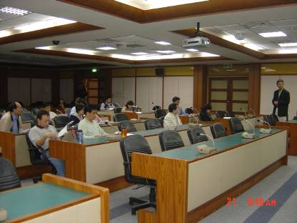
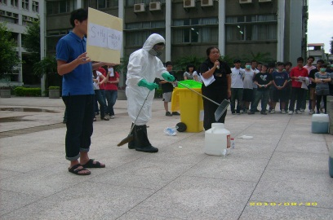
安全衛生教育訓練
安全衛生訓練及演練
實驗室安全衛生教育訓練
勞安衛及危害通識教育訓練
OHSAS內部查核
職安衛及危害通識教育訓練研究生、新進者，成績需達70分
來源:中國勞工安全管理學會
Notes:
教學目標
應定期辦理相關安全衛生教育訊聯及緊急應變演練，提升人員認知及應變能力

Slide 54
6. 溝通
查核重點：
  是否存在一程序可提供管道對職業安全衛生議題做溝通？（包含校內及校外溝通）
  溝通之事項及對應方式是否有明確紀錄？
  教職員工是否了解學校對於職業安全衛生議題之負責人員、單位或窗口？
  學校事故發生時，是否有相關程序以應對社會大眾？
  學校各單位（系、所、院及行政單位…等）是否可遵照程序將職業安全衛生訊息整合？
來源:中國勞工安全管理學會
Notes:
教學目標
溝通與諮詢
為發展管理階層對安全衛生的承諾及處理，適時向內部或外部之利害相關者，傳達安衛管理運作之情況，以做好良好之溝通。
凡屬內部與外部的溝通與諮詢均屬之。
為展現管理階層對安全衛生管理的承諾，對內與對外有需要溝通與諮詢時，依據「溝通諮詢管理程序」實施。
安衛管理監督、稽核及管理審查之結果，可與組織中負責績效的單位作溝通。溝通與相關議題報告的考量，應考慮接受並回應利害相關者所關切的議題程序，依「溝通諮詢管理程序」實施。內部溝通可用辦公自動化系統、會議或其它方式作宣導。
對於內部與外部的環安衛溝通與報告，須謹記之重點如下：雙向溝通、資訊須易於了解並正確解釋。資訊可為查証的。 須提出其績效的詳實資料。對外部溝通可使用簡介、看板或其它相關方式等資訊。透過各種可能之方式，應使教職員工生瞭解相關安全衛生事務。

Slide 55
7. 作業管制
承攬外包商管理
通風設備
3.毒化物方面：
  是否有使用毒化物？
  相關之作業管制
  SDS表
  使用、儲存、廢棄之管制
  對污染預防之措施
健康管理與促進
緊急事件準備與應變
來源:中國勞工安全管理學會
Notes:
教學目標
為確保各項作業活動之執行過程係於既定安全衛生管理條件下完成，應建立與維護必要的書面程序，作為執行與活動之依據。
應鑑別出有那些作業與活動係與已確認的之風險有關，且在安衛政策、目標的範疇內。
有關之管理規定應規劃上述活動，並透過下列各項方式確認其在規定條件下實施：
A.建立及維持書面程序，以掌握如缺乏這此規定時可能造成之偏離安衛政策、目標的情況。
B.供做相關文件與資料之指南。在規定中明訂作業管理辦法。
C.建立及維持運作之之風險相關處理規定，同時將相關處理規定及要求傳達給供應商及外包商。

Slide 56
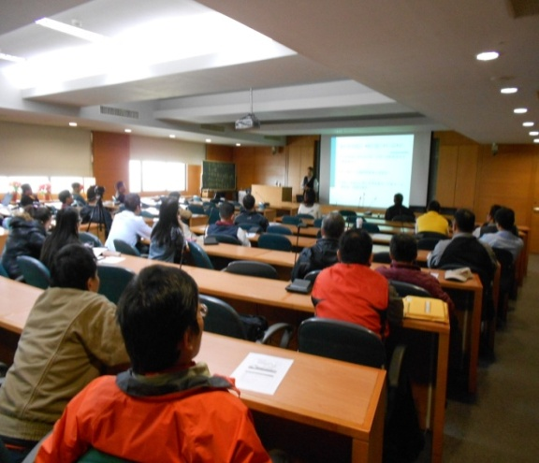
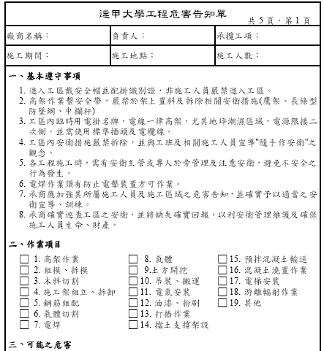
1.承攬外包商管理
承攬商勞安衛及危害座談
職業安全衛生要求是否被當作選擇供應商或分包商之指標？
作業管制有關項目是否與供應商或分包商溝通並要求配合？
○○大學
提升校內外承攬商職安衛認知：定期舉辦承攬安衛座談
作業前由安衛管理人員及業務承辦單位主管與承攬商召開相關安衛會議
來源:中國勞工安全管理學會
Notes:
教學目標
用以確保適當的確認、遴選、督導及評估承攬廠商及外包廠商, 同時確保他們都能遵守學校規定及要求，避免災害發生，造成生命財產之損失。
相關工程承攬商作業, 外包作業均適用之。
作業要求：
外包工程進行相關採購作業時，得標廠商應遵守安全政策及承攬商安全衛生承諾規定。

Slide 57
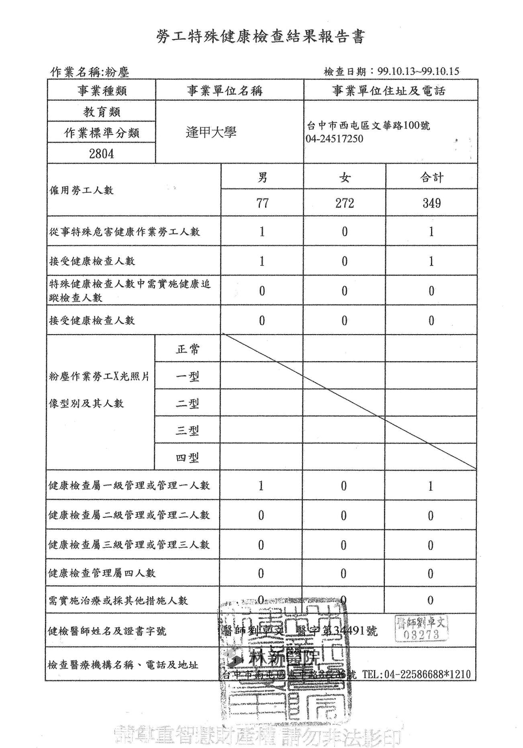
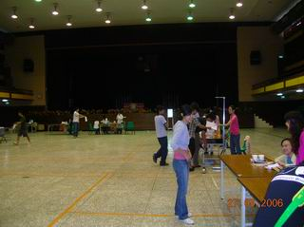
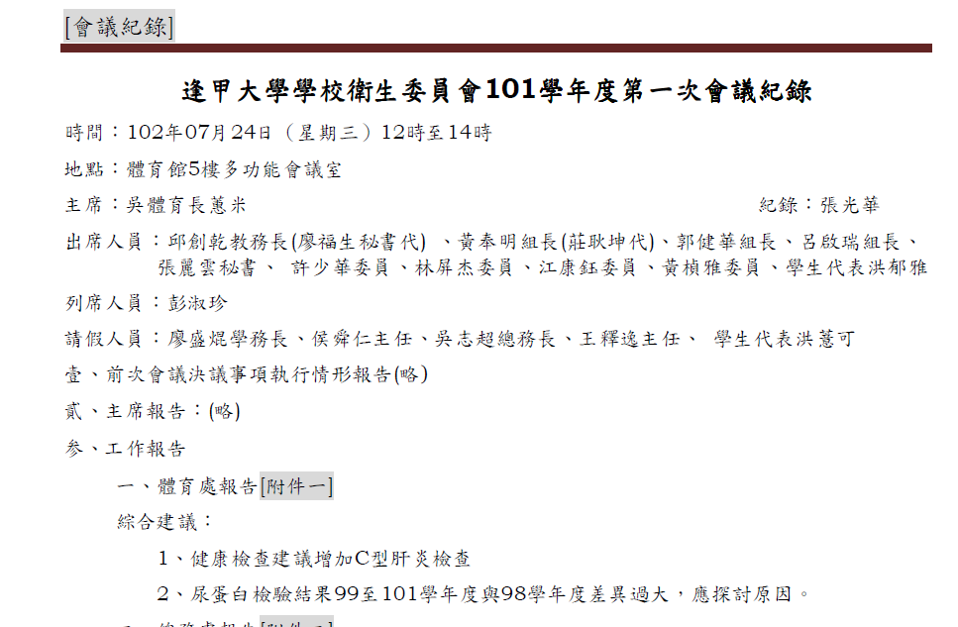
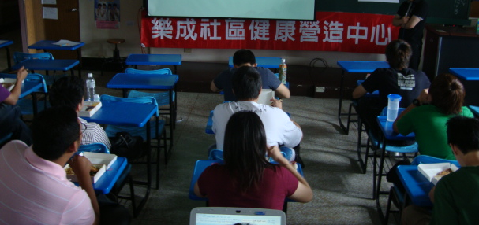
2. 健康管理與促進
每學年舉辦員工一般及特殊健康檢查
勞工健康檢查一級管理
評估師生健康，舉辦健康促進計畫
○○大學
衛生委員會討論健康檢查與健康促進計畫
來源:中國勞工安全管理學會
Notes:
教學目標
健康管理實施健康檢查及體格檢查，了解師生健康情形，據以辦理相關健康促進活動

Slide 58
3. 緊急事件準備與應變 (1)
查核重點：
  是否訂有緊急應變之程序，包含編制、權責、定期演練及紀錄
  消防設施管理、緊急通報系統是否落實？
  教職員工是否清楚緊急逃生路線？
  是否有規劃及設置緊急應變指揮中心？
  既定之應變種類和先期審查所篩選出來之緊急事件是否相對應？
  是否有緊急事件發生後之善後處理程序及預防措施？
來源:中國勞工安全管理學會
Notes:
教學目標
為預防意外與緊急情況的發生，並於萬一發生後能有適當之應變處置，應建立相關程序，以確保作業活動於既定環安衛管理條件下完成。
建立並維持處理程序，以供本校意外與緊急狀況發生時相關應變之處理程序，並預防與減輕此類事件對環境保護及安全衛生造成的影響，此項作業依『緊急應變管理程序』辦理實施。在意外或緊急事件發生之後，必要時應審查並修訂緊急事件準備應變的相關程序，以作檢討改善。在實際可行下，應定期測試相關的應變程序。

Slide 59
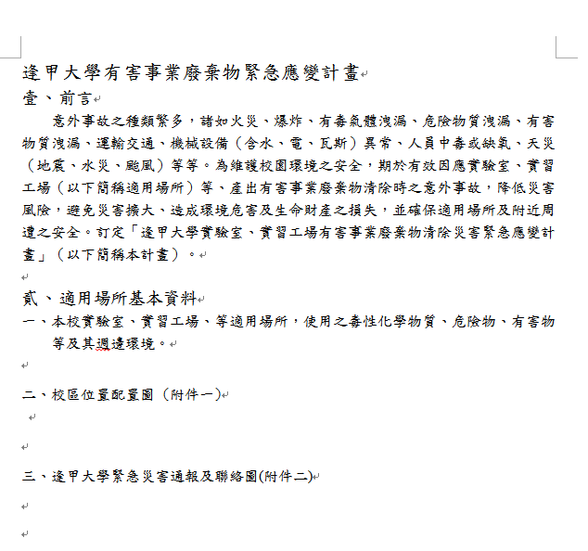
3. 緊急事件準備與應變 (2)
淹水潛勢地圖
XX大學
災害防救計畫
災害疏散指示圖
實驗室有害廢棄物緊急應變計畫書
○○大學
樓館緊急逃生避難疏散動線圖
來源:中國勞工安全管理學會
Notes:
教學目標
制定各作業活動範圍內，預防各種緊急狀況管制事項

Slide 60
應變組織運作範例
校長
各事業及目的主管機關
事故通報
各災害防救執行小組
學生事件組 | 職業安全衛生事件組 | 天然災害組 | 資訊安全組 | 作業管制組
學務長 | 總務長 | 總務長 | 資訊長 | 軍訓室主任
調查結報
事故調查
校外協防救災單位
救災
通報
現場災害處理
減災應變：事故場所負責人/受災一、二級單位
通報：災情無法控制通報校內外救災情單位
來源:中國勞工安全管理學會
Notes:
教學目標
為確保校園內避免因教學、研究活動中發生任何安全衛生意外後對員工的傷害及財物之損失。

Slide 61
績效評核
每一個安全衛生管理方案
  依據其目標進行評核，評核之主要目的為瞭解各項方案之執行程度、可執行性等。
績效評核指標
  具有可定性或定量之特性、並以簡明易懂為原則
安衛績效指標經過選定之後，便應規劃績效量測基準
來源:中國勞工安全管理學會
Notes:
教學目標
透過績效評核，建立共同、客觀且可量化之衡量標準，以實現政策，達成安全衛生管理目標

Slide 62
主動式績效量測(1)
用於檢查學校職業安全衛生作業及管理績效是否合於規定。
  如：目標、教育訓練、演練之達成率。
N：方案達成數
B：延遲完成B=1-0.05X
X：延遲週數
N：該年度所設定之安全衛生管理方案數。
來源:中國勞工安全管理學會
Notes:
教學目標

Slide 63
主動式績效量測(1)
用於檢查學校安全衛生作業及管理績效是否合於規定。
  如：目標、教育訓練、演練之達成率。
N：教育訓練總件數；
n：教育訓練達成之件數；
a：每件訓練應受訓人數；
b：每件訓練實際受訓人數。
來源:中國勞工安全管理學會
Notes:
教學目標
可量化的主動安全衛生管理計算，建立KPI值，以了解安全衛生管理績效

Slide 64
被動式績效量測
用於調查、分析與記錄職業安全衛生管理系統的缺失，以及意外事故、虛驚事故、財產損失等
  如：目標、教育訓練、演練之達成率。
  失能傷害頻率（Disabling Frequency Rate；簡稱：F.R.）：
    每一百萬工時中發生失能的次數：
  失能傷害嚴重率（Disabling Severity Rate；簡稱：S.R.）：
    失能傷害嚴重率是指每一百萬工時中，發生失能傷害所損失的日數：
來源:中國勞工安全管理學會
Notes:
教學目標
安全衛生管理績效量測，被動式績效之量化量測計算方式

Slide 65
肆、結語及補充參考資料

Slide 66
結語
安全衛生查核功能
學校安全衛生管理工作之績效評核
  評估管理工作之之有效性、符合性與完整性、提出矯正及預防措施
安全衛生之矯正及預防
  確保安全衛生績效
  執行有效的預防措施
  修正管理工作運行缺失
  確認管理工作之有效性、符合性與完整性
來源:中國勞工安全管理學會
Notes:
教學目標
透過查核可發現安全衛生管理是否有效，進而依據查核結果，修正調整及確保師生安全及健康

Slide 67
附錄 補充資料
一、學校安全衛生管理系統建立準則
二、安全衛生管理系統手冊（參考）
三、學校「安全衛生管理系統」稽核表（參考）

Slide 68
資料來源
原編撰者：逢甲大學環境保護及安全衛生管理中心 張麗雲執行秘書
續編撰者：劉榮昌技師
參考資料：
稽核 ─逢甲大學環境保護及安全衛生管理中心 編
種子師資培訓教材-教育部 編
｢校園安全衛生管理系統建立準則｣、｢安全衛生管理系統手冊（參考）｣、｢「大專校院安全衛生管理系統」稽核表｣-成功大學 編及 教育部 審

